Slide 1

Przyszłość bankowości elektronicznej
Personal Finance Management
Piotr Włodarek, http://kontomierz.pl

Slide 2
Agenda
Bankowość elektroniczna do 2010
  komputerowe okienko bankowe
Bankowość elektroniczna 2011+
  personal finance management (PFM)
Podsumowanie

Slide 3
Bankowość elektroniczna do 2010

Slide 4
Funkcje
Daje dostęp do podstawowych operacji bankowych bez fatygowania się do banku
Saldo, historia transakcji, przelewy, lokaty
Wnioskowanie o dodatkowe usługi bankowe

Slide 5
Duża i stale rosnąca popularność
Systemy bankowości internetowej to jedne z najpopularniejszych stron w Internecie
Duży zasięg
Świetne targetowanie
Źródło:
  http://www.cardlytics.com/Advertisers/WhyBanking.aspx
  http://www.dzien-e-mail.org/ebanki-i-finanse/banki-online-w-sieci.html

Slide 6
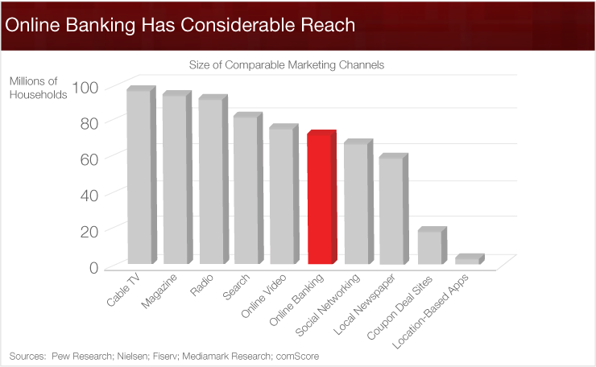

Slide 7
tymczasem...

Slide 8
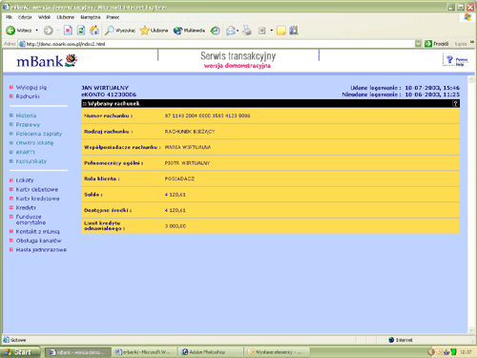
System transakcyjny banku w 2003

Slide 9
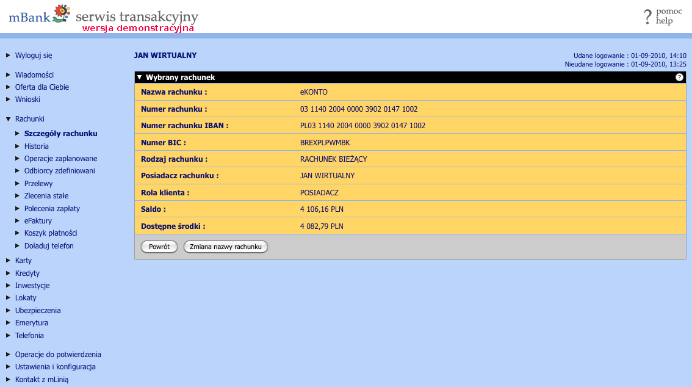
System transakcyjny banku w 2011

Slide 10
Mankamenty
Nieintuicyjny interfejs użytkownika
Powolne działanie
Suche tabelki i rzędy liczb
  Nie obrazują finansów
  Nie pozwalają na głębszą analizę
Skromne możliwości automatyzacji czynności
Nie pełni roli elektronicznego doradcy finansowego

Slide 11
Bankowość elektroniczna do 2010
Podsumowanie
  Skutecznie zastępuje okienko bankowe, ale:
  Nie angażuje klienta w świat finansów
  Nie wykorzystuje ogromnego potencjału marketingowego

Slide 12
Bankowość elektroniczna 2011+
Personal Finance Management

Slide 13
Personal Finance Management
Analiza finansów na wykresach
Agregacja: bank jako centrum życia finansowego
Spersonalizowane podpowiedzi finansowe
Sprzedaż “zwykłych” produktów z systemu transakcyjnego
Automatyzacja oszczędzania i inwestowania
Porównywarki produktów finansowych
Gamification: elementy gry i rywalizacji
Powyższe zagregowane w systemie bankowości klasy Personal Finance Management (PFM)

Slide 14
Personal Finance Management
Analiza finansów na wykresach
Agregacja: bank jako centrum życia finansowego
Spersonalizowane podpowiedzi finansowe
Sprzedaż “zwykłych” produktów z systemu transakcyjnego
Automatyzacja oszczędzania i inwestowania
Porównywarki produktów finansowych
Gamification: elementy gry i rywalizacji
Powyższe zagregowane w systemie bankowości klasy Personal Finance Management (PFM)

Slide 15
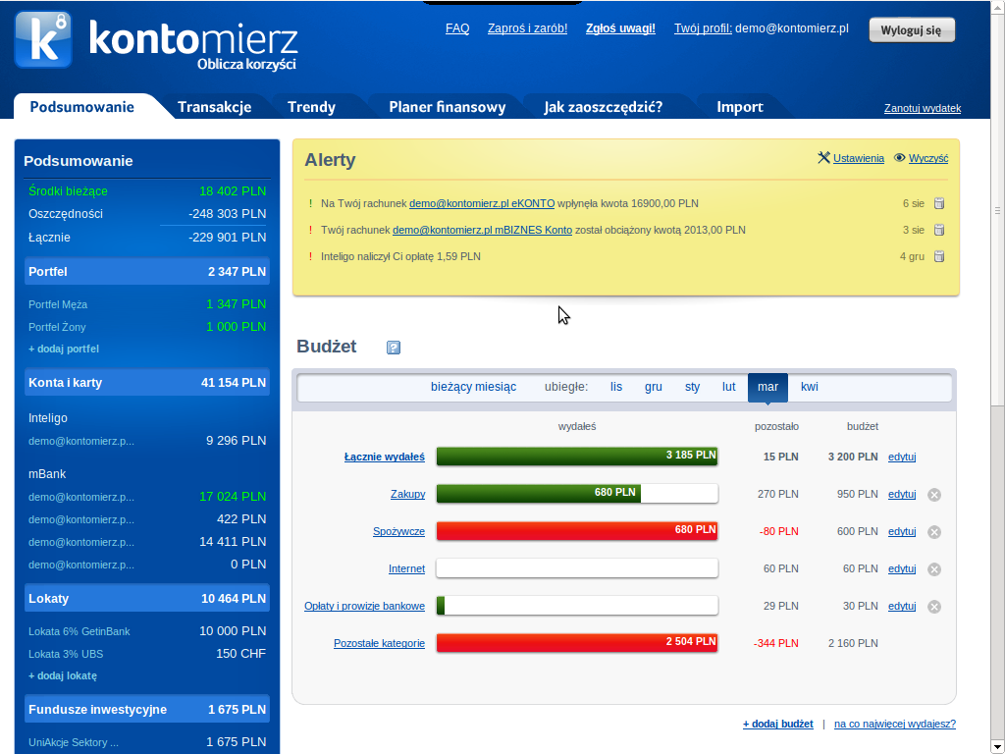

Slide 16
Personal Finance Management
Analiza finansów na wykresach
Agregacja: bank jako centrum życia finansowego
Spersonalizowane podpowiedzi finansowe
Sprzedaż “zwykłych” produktów z systemu transakcyjnego
Automatyzacja oszczędzania i inwestowania
Porównywarki produktów finansowych
Gamification: elementy gry i rywalizacji
Powyższe zagregowane w systemie bankowości klasy Personal Finance Management (PFM)

Slide 17
Centrum życia finansowego
Bankowy system elektroniczny klasy PFM powinien agregować wszystkie dane i działania finansowe klienta
  Ubezpieczenia (OC, życie, …)
  Emerytury
  Płatności elektroniczne (allegro, paypal)
  Doładowania
  Fundusze inwestycyjne
  Rachunki maklerskie

Slide 18
Otwartość
EBICS - Electronic Banking Internet Communication Standard
Otwarty standard wymiany danych
  między bankami
  między bankiem i klientem
API
Umożliwia agregację danych w jednym miejscu

Slide 19
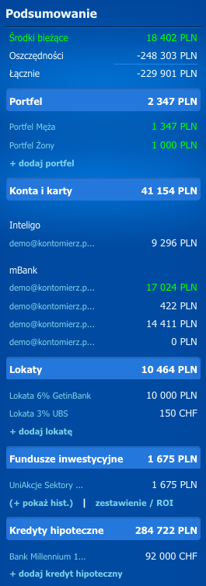

Slide 20
Personal Finance Management
Analiza finansów na wykresach
Agregacja: bank jako centrum życia finansowego
Spersonalizowane podpowiedzi finansowe
Sprzedaż “zwykłych” produktów z systemu transakcyjnego
Automatyzacja oszczędzania i inwestowania
Porównywarki produktów finansowych
Gamification: elementy gry i rywalizacji
Powyższe zagregowane w systemie bankowości klasy Personal Finance Management (PFM)

Slide 21
Spersonalizowane podpowiedzi finansowe
Załóż konto oszczędnościowe i przenieś tam nadwyżkę 5000 PLN z Twojego konta ROR. Zyskasz 230 PLN rocznie!
Zauważyliśmy, że korzystasz także z banku XXX. Wydaje się, że nasza oferta może być lepiej dopasowana do Twoich potrzeb. Porównaj tabelę oprocentowania i opłat.
Rachunki za Internet w Twojej okolicy są średnio o 60% mniejsze. Rozważ zmianę dostawcy.

Slide 22
Personal Finance Management
Analiza finansów na wykresach
Agregacja: bank jako centrum życia finansowego
Spersonalizowane podpowiedzi finansowe
Sprzedaż “zwykłych” produktów z systemu transakcyjnego
Automatyzacja oszczędzania i inwestowania
Porównywarki produktów finansowych
Gamification: elementy gry i rywalizacji
Powyższe zagregowane w systemie bankowości klasy Personal Finance Management (PFM)

Slide 23
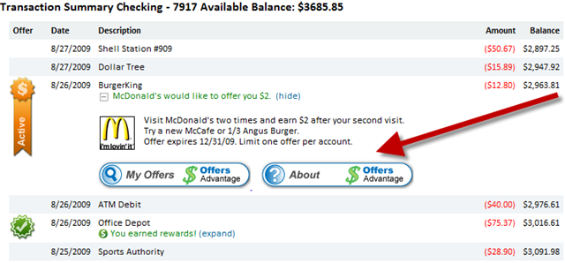
Sprzedaż “zwykłych” produktów z systemu transakcyjnego

Slide 24
Personal Finance Management
Analiza finansów na wykresach
Spersonalizowane podpowiedzi finansowe
Sprzedaż “zwykłych” produktów z systemu transakcyjnego
Automatyzacja oszczędzania i inwestowania
Porównywarki produktów finansowych
Gamification: elementy gry i rywalizacji
Centrum życia finansowego
Powyższe zagregowane w systemie bankowości klasy Personal Finance Management (PFM)

Slide 25
Automatyzacja oszczędzania i inwestowania
  balansuj moim ROR tak, żeby stale było tam dostępne 2000 PLN
  resztę środków rozkładaj
    30% na konto oszczędnościowe
    40% na wybrane fundusze
    pozostałe 40% dywersyfikuj równomiernie pomiędzy posiadane przeze mnie papiery wartościowe

Slide 26
Personal Finance Management
Analiza finansów na wykresach
Spersonalizowane podpowiedzi finansowe
Sprzedaż “zwykłych” produktów z systemu transakcyjnego
Automatyzacja oszczędzania i inwestowania
Porównywarki produktów finansowych
Gamification: elementy gry i rywalizacji
Centrum życia finansowego
Powyższe zagregowane w systemie bankowości klasy Personal Finance Management (PFM)

Slide 27
Porównywarki produktów finansowych
W Internecie jak grzyby po deszczu powstają porównywarki “wszystkiego”
Obiektywne
Spersonalizowane
  Na podstawie osobistej charakterystyki korzystania z produktów finansowych
Codziennie aktualizowane
Zwiększają przejrzystość rynku

Slide 28
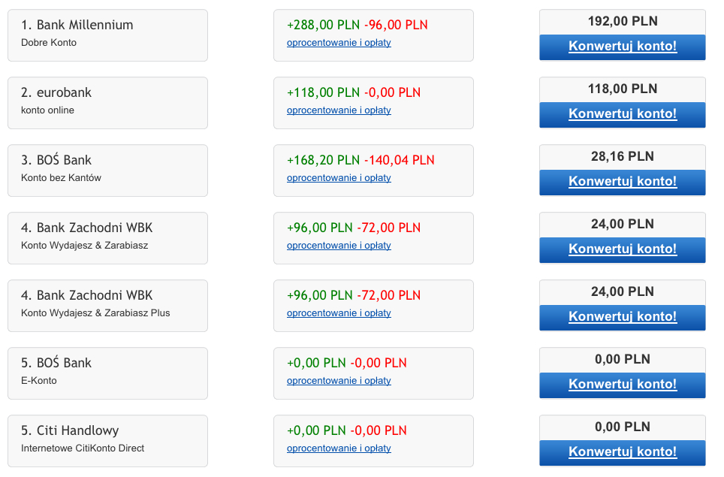
Porównywarka kont Kontomierz.pl

Slide 29
Porównywarki produktów finansowych
Jak się bronić?
  Zabiegać o poprawne reprezentowanie w obcych, obiektywnych porównywarkach (mogą zawierać błędy lub uproszczenia)
  Posiadać własne porównywarki z “pomyślnie” dobranymi kryteriami porównania
  Nie opierać długoterminowej strategii na skomplikowanej ofercie, kruczkach i “ukrytych” opłatach

Slide 30
Personal Finance Management
Analiza finansów na wykresach
Spersonalizowane podpowiedzi finansowe
Sprzedaż “zwykłych” produktów z systemu transakcyjnego
Automatyzacja oszczędzania i inwestowania
Porównywarki produktów finansowych
Gamification: elementy gry i rywalizacji
Centrum życia finansowego
Powyższe zagregowane w systemie bankowości klasy Personal Finance Management (PFM)

Slide 31
Gamification
Ludzie uwielbiają się bawić. Zwłaszcza w sieci.
Trend zamieniania czynności życia codziennego w “grę”, np.:
  zbieranie punktów
  budowanie reputacji
  bycie pierwszym itp
Zwiększa motywację do podejmowania premiowanego działania
Umożliwia stymulowanie zachowań klientów
Tematyka finansów daje pole do bardzo angażujących gier – zwłaszcza jeśli włączymy rywalizację

Slide 32
Gamification: świnki skarbonki
Wirtualne świnki skarbonki motywują do odkładania
Dzielenie się swoimi świnkami skarbonkami z innymi użytkownikami (cel i stopień realizacji)
Możliwość zasilania świnek przez osoby trzecie

Slide 33
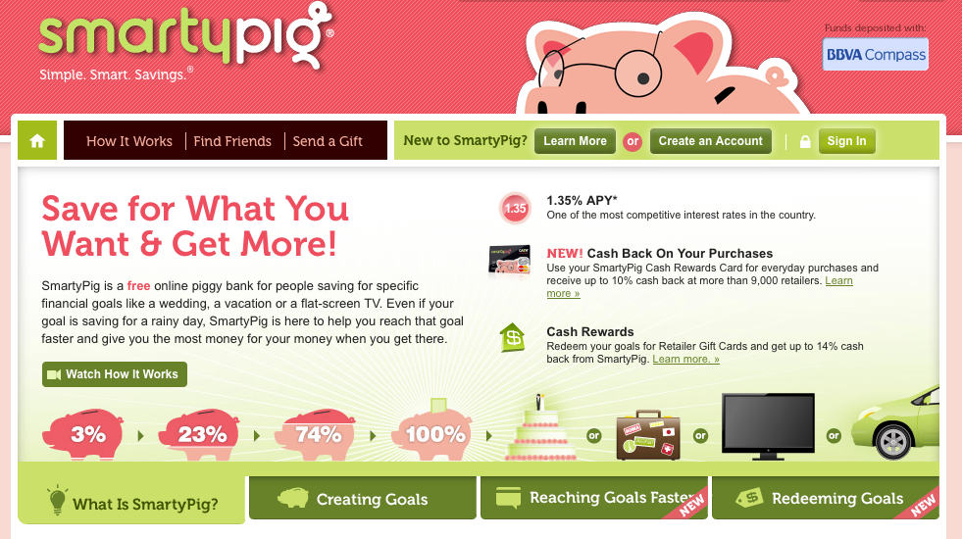
Use case: smartypig.com

Slide 34
Use case: smartypig.com
Aplikacja łącząca oszczędzanie z zabawą i społecznością osób “hodujących” świnki
W tle “prawdziwe” konto bankowe z przyzwoitym oprocentowaniem
SmartyPig to pomysłowa “nakładka” na “smutne” konto oszczędnościowe

Slide 35
Personal Finance Management
Podsumowanie
  Analiza finansów na wykresach
  Agregacja: bank jako centrum życia finansowego
  Spersonalizowane podpowiedzi finansowe
  Sprzedaż “zwykłych” produktów z systemu transakcyjnego
  Automatyzacja oszczędzania i inwestowania
  Porównywarki produktów finansowych
  Gamification: elementy gry i rywalizacji
  Powyższe zagregowane w systemie bankowości klasy Personal Finance Management (PFM)

Slide 36


Slide 37
Podsumowanie
Najbliższa dekada zmieni tradycyjne systemy bankowości w potężne machiny marketingowe
Wehikułem do tego celu jest szeroko pojęte zarządzanie finansami osobistymi wewnątrz systemu bankowego (PFM – Personal Finance Management)

Slide 38
Dziękuję za uwagę
Piotr Włodarek, http://kontomierz.pl

